Slide 1
Методы и стандарты программирования
Шаблонные функции
Шаблонные классы
Умные указатели

Slide 2
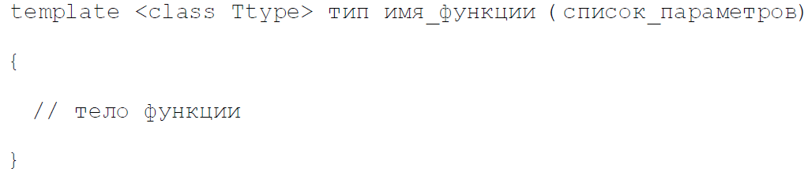
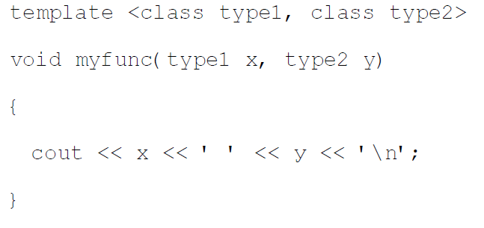
Шаблонные функции. Основные понятия
Шаблонная функция с одним обобщённым типом
Шаблонная функция (обобщенная функция, template function) определяет общий набор операций, которые предназначены для применения к данным различных типов. Шаблонная функция перегружает сама себя
Здесь обобщённый тип Ttype – заполнитель (placeholder) для типа данных, обрабатываемых функцией. При определении функции и в её параметрах вместо «перегружаемого» типа используется Ttype
При вызове шаблонной функции, компилятор создает версию этой функции для конкретного типа, т.е. создается ее специализация (конкретизация, порожденная функция (generated function). При этом вместо плэйсхолдера подставляется необходимый тип
Действие порождения функции определяют как ее реализацию (instantiating)
Шаблонная функция с двумя обобщёнными типами

Slide 3
Шаблонные функции. Компиляция
Сама по себе шаблонная функция не является ни функцией, ни типом. Если не была создана хотя бы одна специализация (т.е. никак не были определены шаблонные типы), она и вовсе не компилируется, т.е. никак не отображается из исходного кода в объектный код
Можно проверить данный факт с помощью утилиты nm, которая выводит таблицу символов объектного файла. Таблица символов – структура данных, содержащаяся в объектном файле, которая сопоставляет имена символов из исходного кода с их бинарным кодом. Если бинарного кода для функции нет в объектном файле, nm не покажет её имя
g++ -c main.cpp –o main.o
nm main.o
Использование шаблонов может замедлять компиляцию, но не выполнение

Slide 4
Шаблонные функции. Вывод типа
Как правило, при инстанциировании шаблонной функции компилятор может сам вывести шаблонный тип исходя из типов переданных данной функции параметров (type deduction). Благодаря этому возможны такие конструкции, как std::cout << “Hello World!”
В некоторых случаях компилятор не способен самостоятельно вывести тип. Например:
У шаблонной функции нет параметров
Параметрам одного и ого же шаблонного типа переданы значения разных типов (например, int и long)
Необходимо «навязать» параметрам преобразование типов
В таком случае при вызове шаблонной функции необходимо задать тип в явном виде в треугольных скобках после имени функции

Slide 5
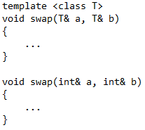

Шаблонные функции. Явная специализация
Если необходимо определить отдельную реализацию шаблонной функции для некоторых типов, можно переопределить такую функцию вручную. Это явная специалиазция шаблона (explicit specialization)
Варианты синтаксиса явной специализации (1) и (2) равнозначны, однако (2) часто считается более препочтительным, поскольку он в явной форме показывает, что данная функция является специализацией шаблона
Вариант 1
Вариант 2

Slide 6
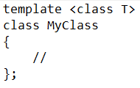
Шаблонные классы
Объявление класса
Шаблонные классы объявляются аналогично шаблонным функциям
Структуры данных из STL (std::vector, std::queue и др) – шаблонные классы
Бинарный код для шаблонных классов, так же как и для шаблонных функций, генерируется только при создании специализации. При компиляции .cpp файла, в котором создаётся специализация, компилятор «не помнит» о том, что он «видел» при компиляции другого .cpp файла, где определены функции-члены класса
Два варианта решения проблемы:
Создание объекта
1) Функции-члены шаблонного класса должны быть определены в заголовочном файле
2) Поместить в .cpp файл явную специализацию для необходимого типа:
template class Foo<int>;

Slide 7
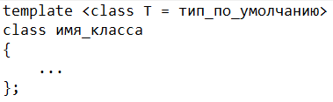

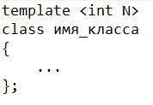
Шаблонны. Формальные параметры
Параметры-типы
Шаблонные классы и функции могут иметь типы по умолчанию.
Если формальный параметр шаблона имеет значение по умолчанию, то все следующие за ним параметры также должны иметь значения по умолчанию.
При создании объекта шаблонного класса с использованием типа по умолчанию необходимо добавить «<>» после имени класса, чтобы указать компилятору, что к данный класс является шаблонным.
Параметры-значения
Шаблоны могут принимать параметры-значения (только целочисленных типов, перечисления (enum), указатели и nullptr, lvalue-ссылки). В этом случае шаблон производит вычисления с данным значением во время компиляции.

Slide 8
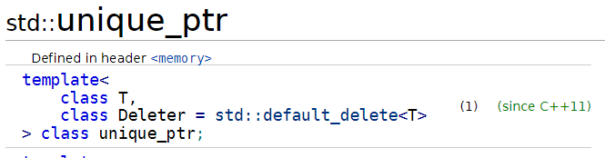
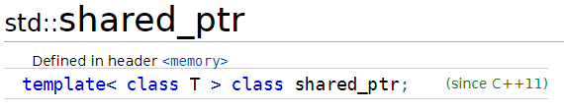
Умные указатели
Управляют объектом через указатель на него – определяют правила передачи владения объектом и условия вызова деструктора
Не допускает копирования указателя – копирующие операции удалены. Можно только передавать unique_ptr при помощи перемещающих операций. Таким образом, у управляемого объекта может быть только один владелец
Для некоторых объектов копирование бессмысленно (котики) или вредно (большие области данных, хэндлы системных ресурсов)
Удаляет объект, которым управляет, в своём деструкторе
Имеет метод release, возвращающий указатель и прекращающий владение им
Ведёт подсчёт экземпляров shared_ptr, ссылающихся на данный объект на текущий момент – у управляемого объекта может быть множество владельцев.
Когда на управляемый объект больше никто не ссылается, удаляет его, в противном случае, уменьшает счётчик ссылок
Последние действия выполняются методами:
Присваивание (копирующее и перемещающее)
void reset(T* ptr)
Деструктор

Slide 9
Правило трёх / правило пяти / правило нуля
Правило трёх (rule of three, закон «Большой тройки»). Eсли классу необходим один из следующих методов:
Деструктор
Конструктор копирования
Оператор копирующего присваивания,
то класс должен определять все три.
С выходом С++11 правило трёх превратилось в правило пяти (rule of five): если классу необходим один из следующих методов:
Деструктор
Конструктор копирования
Оператор копирующего присваивания
Конструктор перемещения
Оператор перемещающего присваивания,
то класс должен определять все пять
В результате распространения использования 11го стандарта было сформулировано правило нуля:
Используйте умные указатели, пусть они управляют памятью
В современном C++ raw pointers практически не используются. Практически в любой возможной ситуации выгоднее использовать умные указатели

